Slide 1



KHỞI ĐỘNG

Slide 2


Nhà ảo thuật nhí

Slide 3


50000 + 814 = 50814

Slide 4

666666 + 2222 = 668888

Slide 5

123456 + 123456 = 246912

Slide 6


TOÁN

Slide 7


Slide 8

KHÁM PHÁ

Slide 9

a) 865 279 – 450 237
8
6
5
2
7
9
Đặt tính sao cho các hàng thẳng cột với nhau
Viết dấu -
Kẻ gạch ngang
-
4
5
0
2
3
7

Slide 10
a) 865279 - 450237
Trừ theo thứ tự từ phải sang trái:
9 trừ 7 bằng 2, viết 2.
7 trừ 3 bằng 4, viết 4.
2 trừ 2 bằng 0, viết 0.
5 trừ 0 bằng 5, viết 5.
6 trừ 5 bằng 1, viết 1.
8 trừ 4 bằng 4, viết 4.
8
6
5
2
7
9
8
6
5
2
7
9
-
4
5
0
2
3
7
4
1
5
0
4
2
a) 865 279 – 450 237 = 415 042

Slide 11
b) 647 253 – 285 749
Trừ theo thứ tự từ phải sang trái:
13 trừ 9 bằng 4, viết 4 nhớ 1.
4 thêm 1 bằng 5, 5 trừ 5 bằng 0, viết 0.
12 trừ 7 bằng 5, viết 5 nhớ 1.
5 thêm 1 bằng 6, 7 trừ 6 bằng 1, viết 1.
14 trừ 8 bằng 6, viết 6 nhớ 1
2 thêm 1 bằng 3, 6 trừ 3 bằng 3, viết 3.
6
4
2
3
4
7
2
5
3
6
7
5
-
1
1
1
2
8
5
7
4
9
3
6
1
5
0
4
b) 647 253 – 285 749 = 361 504

Slide 12
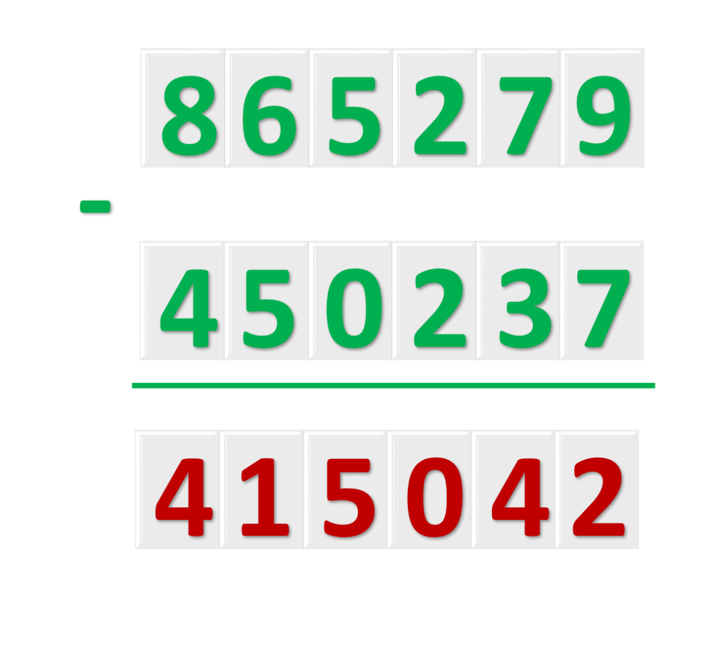
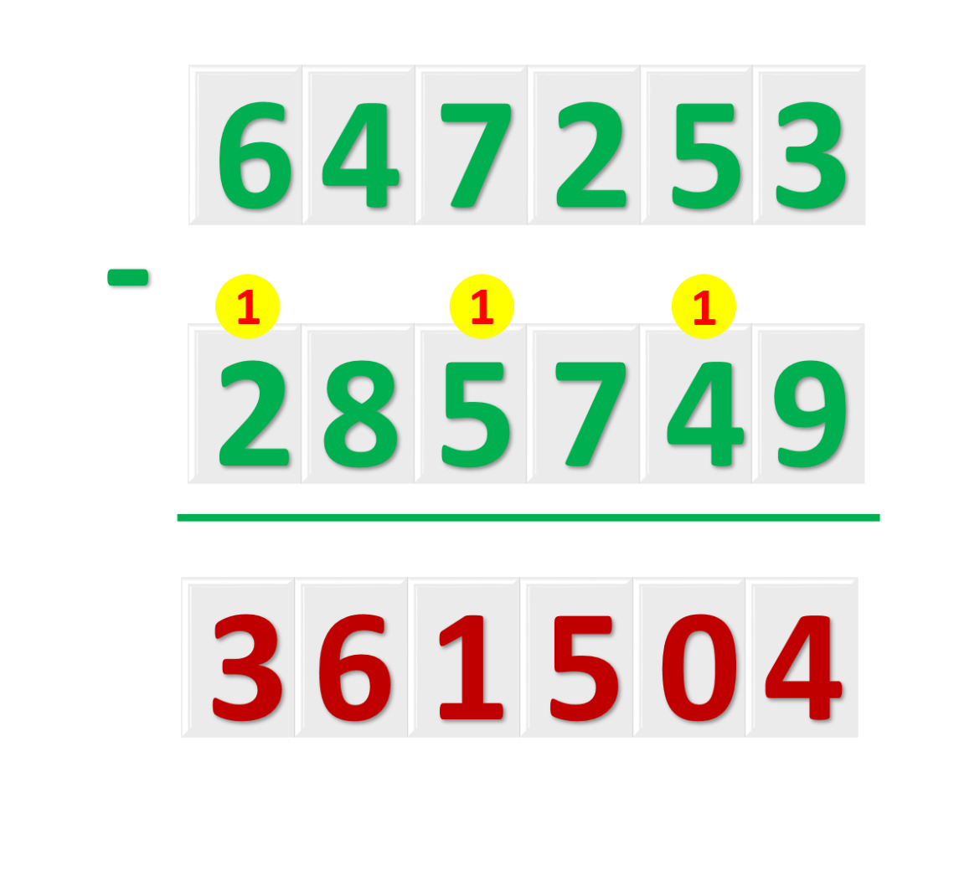

Phép trừ không nhớ và phép trừ có nhớ

Slide 13

LUYỆN TẬP

Slide 14


Bài 1
Đặt tính rồi tính
987 864 – 783 251
969 696 – 656 565
b) 839 084 – 246 937
628 450 – 35 813

Slide 15

a)
987864
783251
204613
969696
656565
313131
Bài 1
-
-
b)
839084
246937
592147
628450
35813
592637
-
-

Slide 16

Bài 2
Tính
48 600 – 9 455 = 39 145
b) 80 000 – 48 765 = 31 235

Slide 17




Hà Nội
Nha Trang
TP. Hồ Chí Minh

Slide 18


Bài 3
Quãng đường xe lửa từ Hà Nội đến Thành phố Hồ Chí Minh dài 1730km. Quãng đường xe lửa từ Hà Nội đến Nha Trang dài 1315km. Tính quãng đường xe lửa từ Nha Trang đến Thành phố Hồ Chí Minh.

Slide 19


Tóm tắt
Để tính quãng đường xe lửa từ Nha Trang đến Thành phố Hồ Chí Minh,
em phải làm gì?
1 315km
? km
TP. Hồ Chí Minh
Hà Nội
Nha Trang
1 730km

Slide 20

Bài giải:
Độ dài quãng đường xe lửa từ Nha Trang đến Thành phố Hồ Chí Minh là:
1 730 – 1 315 = 415 (km)
Đáp số: 415 km

Slide 21

Bài 4:
Năm nay học sinh của một tỉnh miền núi trồng được 214 800 cây, năm ngoái trồng được ít hơn năm nay 80 600 cây. Hỏi cả hai năm học sinh của tỉnh đó trồng được bao nhiêu cây?
Bài giải
Năm ngoái học sinh trồng được số cây là:
214 800 – 80 600 = 134 200 (cây)
Cả hai năm học sinh của tỉnh đó trồng được số cây là:
214 800 + 134 200 = 349 000 (cây)
Đáp số: 349 000 cây

Slide 22

DẶN DÒ
Xem lại bài
Hoàn thành các bài tập còn lại
Chuẩn bị bài LUYỆN TẬP

Slide 23

Tạm biệt
các em!

